Slide 1
Processamento e análise de Imagens Digitais
Kmeans
Aluno: José Gerardo Fonteles Lopes

Slide 2
Introdução
Esse trabalho tem como objetivo estudar a utilização do algoritmo do kmeans para a quantização ou segmentação de imagens.
O algoritmo de kmeans particiona um conjunto de dados em k grupos. Essa seleção é feito por meio de uma medida de distância que calcula a distância de uma determinada amostra a todos os centroides da classe, dando o rótulo a essa amostra do centroide mais próximo.

Slide 3
Metodologia
Selecionou-se a imagem do cameraman, calculou-se o seu histograma, fez-se a segmentação da imagem com diferentes valores de k e diferentes distâncias. Por fim, foi comparada a segmentação com k = 2, com o método do Otsu.
As imagens serão apresentadas a seguir:

Slide 4
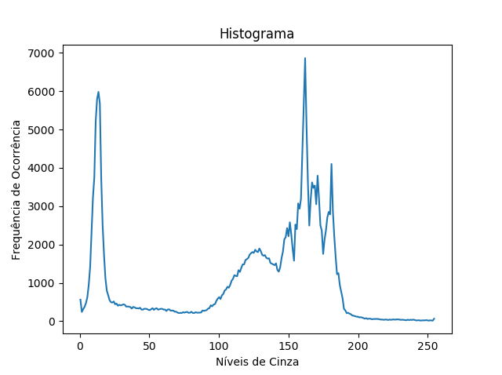
Histograma – Cameraman 512x512

Slide 5
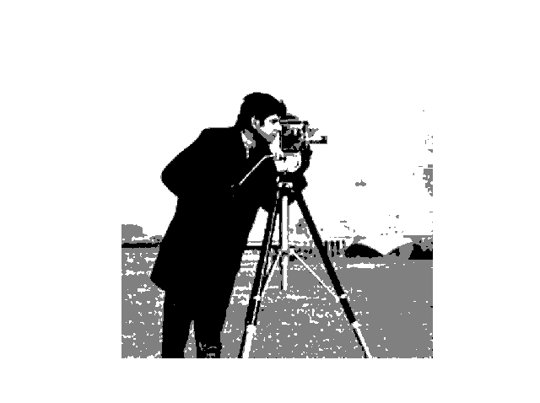
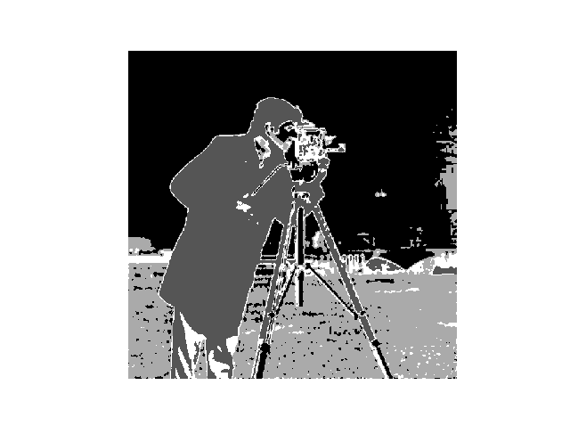
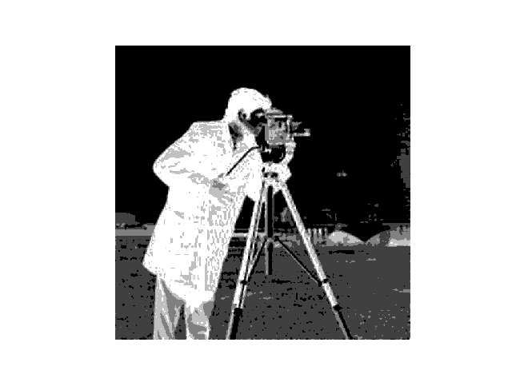
K-means
Foram utilizados diferentes valores de K para a imagem do cameraman.
K = 3
K = 4
K = 5

Slide 6
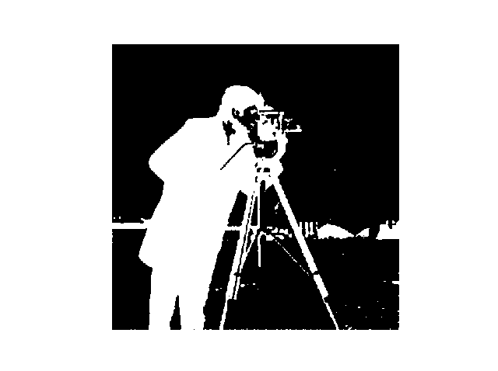

Otsu vs Kmeans
Para o K = 2 podemos fazer uma comparação com o método de limiarização de Otsu:
K = 2
Otsu

Slide 7
Conclusões
As principais conclusões desse trabalho são que o kmeans pode ser utilizado como um segmentado com resultados semelhantes aos do método de limiarização de Otsu. Podemos ainda perceber que para valores de K > 2 podemos ter um quantização da imagem como podemos perceber nos slides anteriores.
O algoritmo de kmeans foi implementado em python utilizando não somente a distância euclidiana, além dela foi utilizada a dissimilaridade de Bray-Curtis, e Chebyshev. Concluímos que não importar o tipo de distância utilizada todas irão convergir o algoritmo.

Slide 8
Bibliografia
GONZALES, Rafae C. Woods. Digital image processing. New York: Addison, 2002.
https://mubaris.com/2017/10/01/kmeans-clustering-in-python/
http://scikit-learn.org/stable/modules/generated/sklearn.cluster.KMeans.html
http://www.scipy-lectures.org/packages/scikit-image/auto_examples/plot_threshold.html

